Slide 3
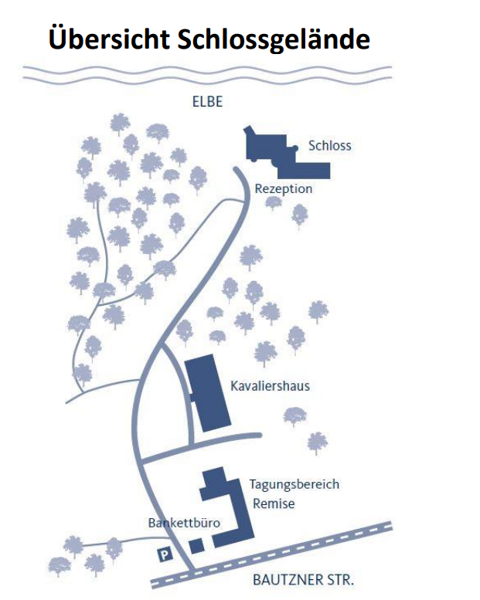
Anmeldung zum Expertentreff³ RLT und Brandschutz am 05.11.2025
Schloss Eckberg, Dresden
Achtung: Anmeldeadresse muss der Rechnungsanschrift entsprechen
Firma : __________________________________________
Vorname : ______________________________________
Name : _________________________________________
Straße : _________________________________________
PLZ, Ort : _______________________________________
E-Mail: ___________________________________________
□ Ja, ich nehme gerne an dem Seminar teil und sage hiermit verbindlich zu.
□ Schade, ich kann den Termin leider nicht wahrnehmen und
würde mich über einen Alternativtermin freuen.
Bitte um Rückantwort per Mail an: martina.zott@wolf.eu
Anmeldeschluss: 22.10.2025
Veranstaltungsgebühren/Teilnahmebedingungen:
Die Veranstaltungsgebühr beträgt 49,00 € ohne MwSt. inkl. Seminarunterlagen, Kaffeepausen, Essen, Getränke. Die Anmeldung kann bis 14 Tage vor Veranstaltungsbeginn kostenlos storniert werden, danach sowie bei Nichterscheinen wird die volle Gebühr berechnet.
Mit der Anmeldung zeigen Sie sich einverstanden, dass Ihre Adresse an die durchführenden Firmen weitergegeben wird.

